Slide 1
Como fazer um Pôster com o programa Power Point

Slide 2
Defina o tamanho do e-pôster
Abra um arquivo novo de PowerPoint 2010 ou 2013 de preferência
1º - Seleciona a aba “DESIGN”
2º - Clique em “TAMANHO DO SLIDE”
3º - Clique em “TAMANHO DO SLIDE PERSONALIZADO”
4º - Coloque Largura: 20,86cm e Altura: 40,64cm
O slide mudará de tamanho para o formato do banner compatível com a apresentação em TV widescreen na posição vertical.
O slide mudará para posição vertical, a partir daí pode fazer seu banner

Slide 3
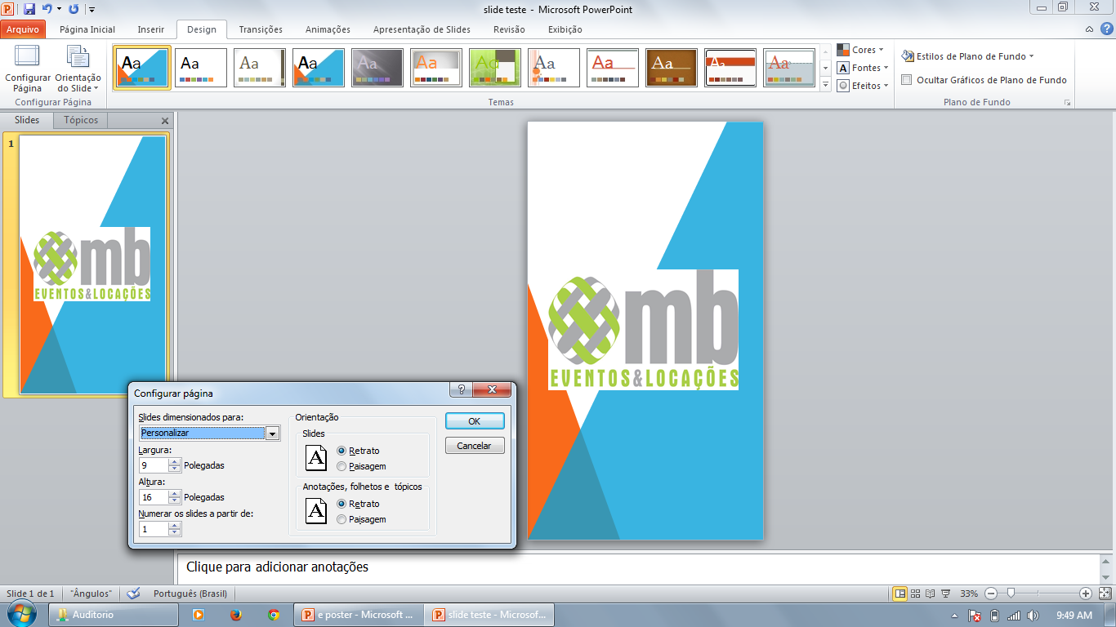
1ª
2ª
3ª

Slide 4
Orientações
É muito importante pensar na harmonia da apresentação.
Para que as pessoas ao olhar para o pôster compreendam a mensagem que você quis transmitir.
Ele pode ser dividido em colunas se isso facilitar a compreensão.
Lembre-se que ele continua com a aparência de um slide, porém grande, portanto, o tamanho das letras devem seguir um padrão do tamanho da fonte.

Slide 5
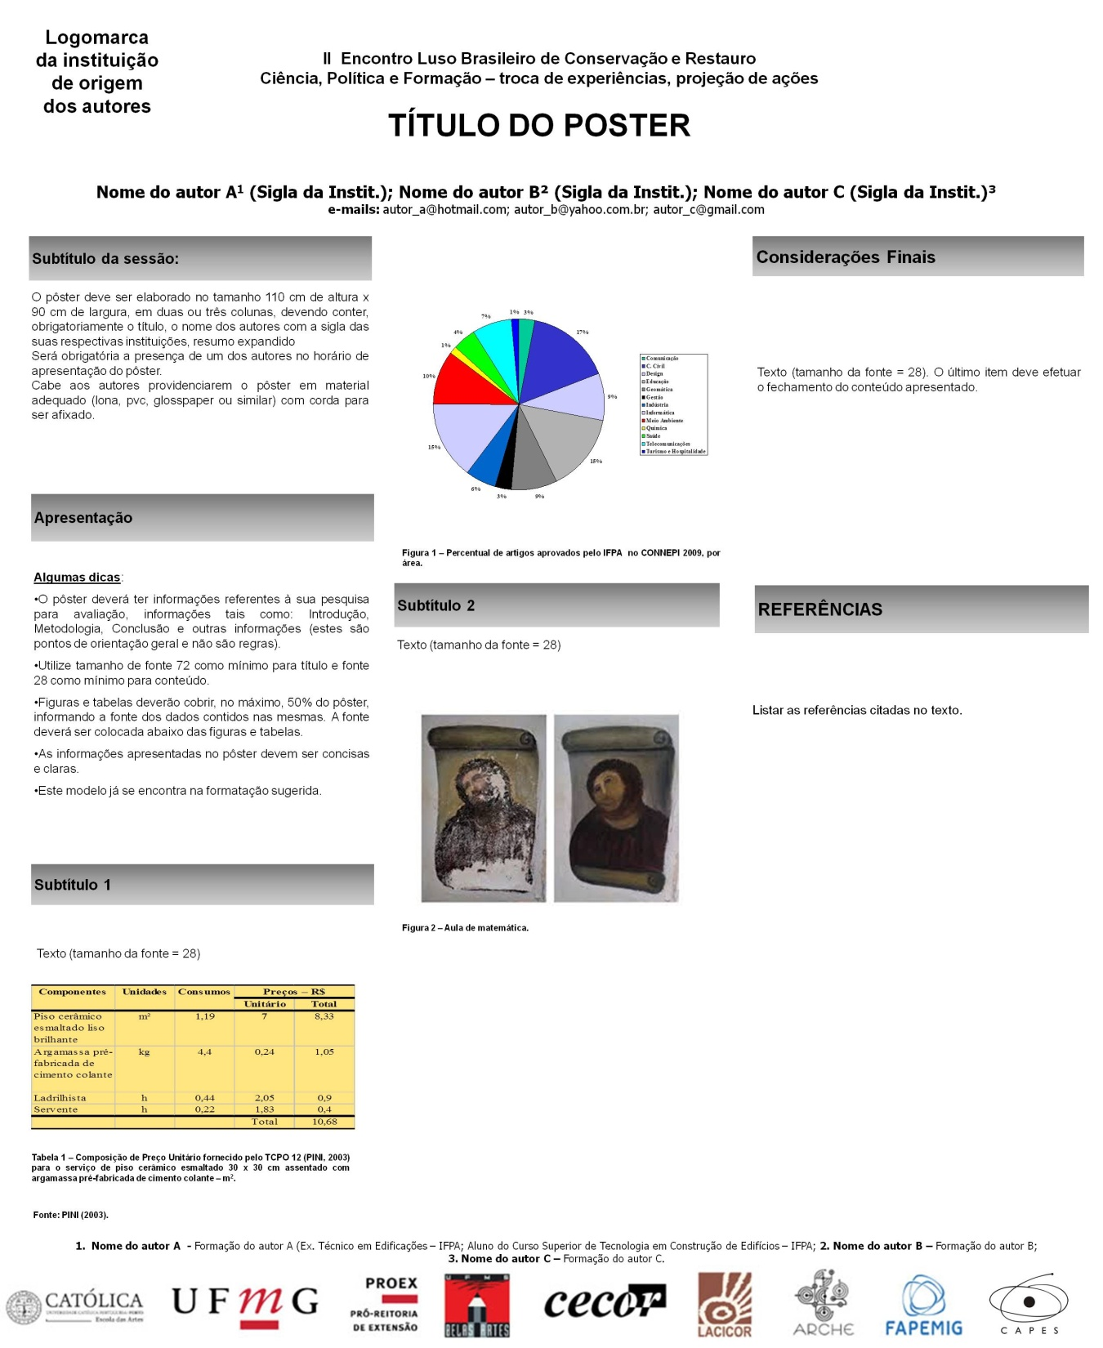
Modelo

